Slide 1
华为高教无线网络
解决方案

Slide 2
目录
1
华为WLAN发展历程
2
高教无线需求理解
3
详细方案说明
4
案例介绍

Slide 3
华为WLAN产品发展历程
开始WLAN无线融合技术研究
第一代自研企业级WLAN上市；并在2004年占国内WLAN产品市场近50%份额
2000
2002
亚/欧/美三地研究所组成的研发团队开始对WLAN产品开发持续投入
2005
第二代自研WLAN产品上市规模销售；
WLAN研发团队达到200+人规模
2008
2013
2014
2015
第三代自研千兆WiFi产品家族上市
高密场馆覆盖商用方案问世；
IEEE802.11HEW标准10G WiFi 样机测试成功，引领下一代WiFi标准研究
WLAN&LTE融合敏捷移动解决方案成功商用；
第二波两千兆11ac产品上市；
Notes:
自99年,IEEE发布IEEE 802.11b标准,到现在。在WLAN领域，华为已经持续投入近13年.发布近100项专利.
从2002年的第一代WLAN产品，到2012年的第三代WLAN产品. 产品外观,功耗,性能和功能方面都有很大的提升,产品的应用范围和客户需求满足度也有了跨越式的提高.特别是2012年发布的第三代企业级WLAN产品，其品借更加人性化的外观设计,更加强劲的接入性能,更加完善的实用功能,产品未TR5订单已达数千台.另外, 我司还引领业界,第一个发布基于802.11ac的下一代产品样机，数据吞吐量达到惊人的850Mbps,为无线千兆接入时代,奠定了基础.

Slide 4










全球化的研发体系，顶级专利标准专家
华为WLAN持续投入，全球化的研发中心，近千名研发人员
1500多项WLAN相关技术专利，多名专利标准专家助阵
  Osama Aboul-Magd
  IEEE 802.11ax主席
  IEEE 802.11 HEW SG主席
  IEEE 802.11ac主席
  带领IEEE 802.11 工作组和 Wi-Fi 联盟参与
  商用IEEE 802.11ac设备开发
Next Generation Internet, Chips, and Software
Wireless & Device
Fundamental Algorithms
Sweden
Moscow
Ottawa
Wireless & Network
Paris
Beijing
Santa Clara
Munich
Xi An
San Diego
Milan
Chengdu
Nanjing
Shanghai
Headquarters
Dallas
Wuhan
Hangzhou
Microwave
FMC, Fixed Network
Shenzhen
Bangalore
  Donald Eastlake 3rd
  担任IEEE 802.11 General Link Study Group的主席
  IEEE 802.11s标准的前主席，主持wireless mesh标准的制定
San Diego, USA
Dallas Texas, USA
Moscow, Russia
Bangalore, India
Stockholm/
Goteborg, Sweden
Munich, Germany
Paris, France
Milan, Italy

Slide 5






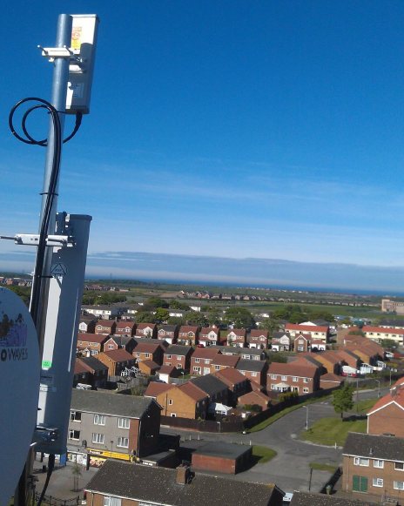






华为敏捷Wi-Fi，专家实力，迎接挑战
多元化场景
高密场馆
轨道交通
教育园区
移动办公
无线医疗
视频回传
乡村宽带
多样化部署方案
室内放装
室内分布
面板式部署
智能分布
WOC方案
高密部署
轨交方案
室外广覆盖
无线定位
Mesh/WDS
创新的无线技术
Auto Radio
自动射频调优
High Density Boost
高密加速
Smart Antenna智能天线
User Awareness
感知随身
深厚的无线积累
15年无线积累
1500+无线专利
WLAN
IEEE标准专家
200+测试仪器
1500+WLAN测试设备
专业Wi-Fi
仿真平台
专业网规
网优工具
华为Wi-Fi，以深厚积累、创新技术和多样化的部署方案， 提供极致用户体验，覆盖多维场景，让业务更自由的增长

Slide 6



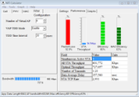
全球化专业交付能力，深厚无线积累
网络分析仪
频谱分析仪
射频综合测试仪
华为总部
研发中心
技术支持中心
自动化
测试工厂
全球
交付团队
全球3大交付资源共享中心
150+名数通网规专家
800多名专业的服务工程师，本地化率65%
300+网络评估规则
100+仿真数据库
200+无线测试仪器
1500+WLAN测试设备
专业源自深厚积累
专业的
仿真平台
高效的
专业工具
专业WLAN防真平台
专业WLAN网规工具
WLAN链路仿真平台
车地通信仿真平台
WLAN性能仿真平台
网络规划工具
网络测试工具
专业手持设备
WLAN布放规划
覆盖效果仿真
业务质量测试
业务质量分析
易携带全覆盖
移动打点测试
Notes:
6
对应工具下载链接：
网络规划工具：
http://support.huawei.com/enterprise/softdownload.action?lang=zh&pid=21268771&idAbsPath=fixnode01|7919710|9856726|21430825|21268771&fastLocation=fastLocation#idAbsPath=fixnode01%7C7919710%7C9856726%7C21430825%7C9017347&ot=clk&pid=9017347&t=827&type=402-00023809
网络测试工具：http://support.huawei.com/enterprise/softdownload.action?lang=zh&pid=21268771&idAbsPath=fixnode01|7919710|9856726|21430825|21268771&fastLocation=fastLocation#idAbsPath=fixnode01%7C7919710%7C9856726%7C21430825%7C9017273&ot=clk&pid=9017273&t=831&type=402-00023809

Slide 7


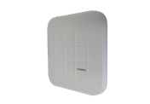
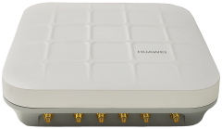
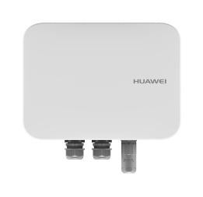

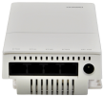
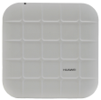

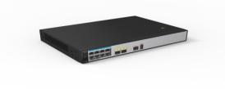


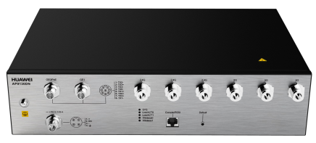
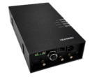


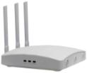
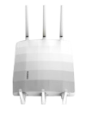
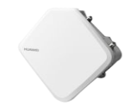

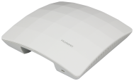


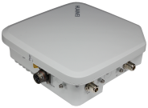
华为WLAN产品全家福
  802.11ac 室内型AP
  802.11ac 室外型AP
NEW
AP2030DN
11ac室内面板式
1.167Gbps
AP3030DN
11ac双频 AP,
1.167Gbps
AP4030DN/4130DN
11ac双频 AP,
1.167Gbps
AP4030DN-E
11ac双频 AP,
1.6Gbps
AP5030DN/5130DN
11ac双频 AP,
1.75Gbps
AP7030DE
11ac 双频AP
智能天线 , 1.9Gbps
AP9330DN
智能Agile-Share型
11ac 双频AP,
1.9Gbps
AP8030DN
11ac 双频 AP,
内置天线
1.75Gbps
AP8130DN
11ac 双频 AP,
2.4切换5G技术
1.75Gbps
  WLAN无线控制器
  轨交专用AP
  敏捷分布式AP
NEW
NEW
NEW
NEW
NEW
AP9131DN
车地通信车厢覆盖
AD9430DN-24
R240
AC6003
(2G/48AP)
AC6005
(4G/256AP)
ACU 2.0
(40G/2KAP)
随板AC
(1Tbit/4KAP)
AP9130DN
车地通信
AP9132DN
AC6605 (10G/1024AP)
双频
1.167Gbps
· 管理24个
远端射频模块
11ac双频 AP 1.75Gbps
  802.11n 室内型AP
  802.11n室外型AP
NEW
AP2010DN
(300Mbps)
室内面板式AP
AP7110SN
(450 Mbps)
室内高密环境
AP6510DN
(室外双频) PoE 供电
千兆光口上行
AP6610DN
(室外双频)交流供电
千兆光口上行
AP3010DN
(300Mbps x2)
AP3010DN-V2
(300Mbps x2)
AP5010SN
AP5010DN
AP5030SN
AP5030DN
AP7110DN
(450Mbps x2)
Notes:
华为WLAN产品全家福主要包括AC（无线控制器）和AP（无线接入点）。
1. AC有盒式AC和插卡式AC，盒式AC有AC6605、AC6005以及AC6003，分别管理1K AP、256个AP以及48个AP，实际WLAN产品选型的时候，可以根据AP规模灵活选用；插卡式有ACU2和随板AC两款，单ACU2可以管理2K AP，S12712最多可扩展到22K的AP管理能力；随板AC则是利用华为自研的ENP芯片强大的可编程能力，在核心敏捷交换机集成AC功能，最大整机可管理4K AP。
2. 根据802.11协议的不断演进，华为AP产品也不断更新，目前主要包括802.11n和802.11ac两大系列，802.11ac是当前和未来市场的主流款型，室内11ac款型有13款，美观和小巧的面板AP2030DN，基于市场细分，放装型有AP4030DN/AP4130DN，AP4030DN-E、AP5030DN/AP5130DN以及高端AP7030DE; 以及针对高校宿舍区的定制款型敏捷分布式AP9430DN及远端模块R240D，室外工业级AP有2款，AP8030DN和AP8130 DN分别为内置天线和外置天线款型。

Slide 8
目录
1
华为WLAN发展历程
2
华为高教无线需求理解
3
详细方案说明
4
案例介绍

Slide 9






问题1：无信号或者有信号，连不上
世界上最遥远的距离是什么？
——1、我拿着手机却搜索不到无线信号。
2、你看到有无线信号，却无论怎么样都连不上去。
出现这种情况的原因是什么？
——1、网络规划设计不合理，建设部署前无法确认各区域信号场强。
2、人满为患。人数越多，WiFi越慢，一定程度后，就会出现看得到信号，却连不上。
这种情况通常出现在什么场景，常见吗？
——1、宿舍区障碍物多，信号衰减严重、结构复杂的建筑无法精确规划，导致部分区域存在死角。
2、报告厅，会议室，教室，体育馆等高密场景经常会出现。

Slide 10

问题2：无线有线两张网，运维工作一大堆
用户
无线
有线
业务流
学生抱怨太多，信息中心维护工作量大
——如何化繁为简，有线无线统一运维
IT维护人员
安全
优化
排障
报表

Slide 11
目录
1
华为WLAN发展历程
2
高教无线需求理解
3
详细方案说明
4
案例介绍

Slide 12
目录
3
华为高教无线WLAN详细方案说明
华为高教无线WLAN网络架构总览
华为高教无线WLAN典型覆盖方案
华为高教无线WLAN认证方案
华为高教无线WLAN安全可靠方案
华为高教无线WLAN极速高密方案
华为高教无线WLAN管理运维方案

Slide 13




















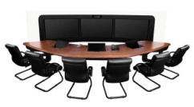
高教无线网络架构（校区总人数≤2万，无专业BRAS）
互联网
分校区
数据中心
教育网
eSight统一网管
Agile Controller
S12700统一用户管理+AC
室内AP
核心交换机
室内AP
汇聚交换机
教学楼
接入交换机
面板AP
WLAN 接入
图书馆
室内AP
宿舍区
室内/室外AP
会议室
体育馆
有线无线融合、统一管理运维

Slide 14
整体架构描述- 以SDN的理念去建设下一代敏捷校园网
核心层：
有线、无线的真正融合：核心设备建议采用2台华为敏捷交换机S12708/S12712，双核心之间使用CSS2集群技术，可融合认证计费网关功能，以及无线AC功能；
天然的大二层，像AC管理AP一样，让核心交换机去管理接入交换机：借鉴业界AC管理AP的成功经验，让敏捷交换机把接入层交换机也管理起来，有线无线采用一种协议，通过CAPWAP隧道实现一致的管理机制，实现接入交换机即插即用，整个校园网采用逻辑上大二层架构，降低信息中心老师日常工作中的管理复杂度，对接入交换机的维护就像对AP的维护一样方便简单，就像平时对电灯泡的维护一样，坏了直接找个新的插上即可。
多网融合：提供校园网多网融合的环境与条件，不同的网络之间通过实现基于用户/设备的业务隔离，业务随行。
全可运营：校园网与运营商网络的完美配合，校园内部全部为纯粹的校园内网，运营商网络只在出口与校园网对接，学校内网与运营商网络的界面仅仅局限于出口，校园内部的任何变化，无需再考虑外部因素，校园内部网络不再区分接入的区域，学生可以自主的选择接入的运营商（包括学校内网），用户登录时可以使用用户名@业务系统的方式，来选择不同的网络运营方或则业务专网；为领导分配特权账号，领导层登录时使用用户名@特权域，带宽保证。
汇聚层：建议采用华为S12704/S7703/S7706/S6720全万兆光口交换机作为下层万兆光口上行设备的汇聚；所有汇聚上行万兆至核心，汇聚层起到的作用仅限于接入上行端口的汇聚。
接入层：接入层分为有线、无线两个部分，有线接入和POE接入交换机建议采用华为S5720-SI-PWR/S5700-LI-PWR系列设备，无线部分根据实际环境分别采用AP4030DN-E（办公）、AP5030DN（教学）、AP2030DN（面板式AP）、AP9430（宿舍区、行政办公楼采用华为敏捷分布式AP）、AP8130DN（室外型AP，采用全向天线）；
校园出口：华为Agile Controller可以实现与华为下一代防火墙/深信服上网行为管理等设备对用户信息的实时同步，保障可以实现基于用户的出口带宽管理；同时跟F5的基于用户信息的实时同步也可以进行下一步的探讨，实现准入和准出的统一管理， Agile Controller还可以智能识别用户的使用场景（who，when，where ，what，which，how），集中控制，不管用户在哪里，都会自动获得对应的权限和体验策略。 （已经存在例如城市热点或者深澜AAA系统时，Agile Controller采用Proxy代理模式来部署）
全可运营、业务随身、深度融合
Notes:
（目前S12700融合的BRAS用户认证上线的速率： 802.1x整机40个/S，Portal整机70个/S，整机并发用户数：6.4万，单板最大并发用户数：？？，性能正在持续提升中）；
两台独立AC之间做热备，AP license是共享的，即使两台AC的license加载的时候不在同一台设备上。
两台S12700内置AC做集群，AP license是以集群主为准，另一台不起作用，所以license要配置单份，不要每台都配置。

Slide 15


高教无线网络架构（校区总人数≥2万，存在专业BRAS）
互联网
分校区
数据中心
教育网
eSight统一网管
Agile Controller
核心交换机插卡式AC/旁挂独立AC
AC
室内AP
核心交换机
室内AP
汇聚交换机
教学楼
接入交换机
面板AP
WLAN 超百兆接入
图书馆
室内AP
宿舍区
室内/室外AP
会议室
体育馆
有线无线融合、统一管理运维

Slide 16
整体架构描述- 以SDN的理念去建设下一代敏捷校园网
核心层：
有线、无线的部分融合部署：建议采用独立的AC控制器/ACU2卡，1+1热备部署，portal+mac的无感知认证/PPPOE准入点，可以部署在BRAS上；无线802.1x准入点部署在AC控制器上，有线802.1x准入点仍然放在接入交换机上。
接入层：接入层分为有线、无线两个部分，有线接入和POE接入交换机建议采用华为S5720-SI-PWR/S5700-LI-PWR系列设备，无线部分根据实际环境分别采用AP4030DN-E（办公）、AP5030DN（教学）、AP2030DN（面板式AP）、AP9430（宿舍区、行政办公楼采用华为敏捷分布式AP）、AP8130DN（室外型AP，采用全向天线）；
校园出口：华为Agile Controller可以实现与华为下一代防火墙/深信服上网行为管理等设备对用户信息的实时同步，保障可以实现基于用户的出口带宽管理；同时跟F5的基于用户信息的实时同步也可以进行下一步的探讨，实现准入和准出的统一管理， Agile Controller还可以智能识别用户的使用场景（who，when，where ，what，which，how），集中控制，不管用户在哪里，都会自动获得对应的权限和体验策略。 （已经存在例如城市热点或者深澜AAA系统时，Agile Controller采用Proxy代理模式来部署）
业务随身、场景化部署
Notes:
（目前S12700融合的BRAS用户认证上线的速率： 802.1x整机40个/S，Portal整机70个/S，整机并发用户数：6.4万，单板最大并发用户数：？？，性能正在持续提升中）；

Slide 17
高教无线网络架构（多校区方案，每个校区≤2万）
互联网
分校区
数据中心
教育网
eSight统一网管
Agile Controller
S12700统一用户管理+AC
室内AP
核心交换机
室内AP
汇聚交换机
教学楼
接入交换机
面板AP
WLAN 接入
图书馆
室内AP
宿舍区
室内/室外AP
会议室
体育馆
有线无线融合、统一管理运维

Slide 18
整体架构描述- 以SDN的理念去建设下一代敏捷校园网
核心层：
有线、无线的真正融合：核心设备建议采用2台华为敏捷交换机S12708/S12712，双核心之间使用CSS2集群技术，可融合认证计费网关功能，以及无线AC功能；每个校区的AC是相互独立，AC的可靠性通过核心设备的集群来解决，不同校区的AC之间不是主备关系（这是与单个校区部署核心区别之一），本校区的无线通过本校区的AC来管理。
天然的大二层，像AC管理AP一样，让核心交换机去管理接入交换机：借鉴业界AC管理AP的成功经验，让敏捷交换机把接入层交换机也管理起来，有线无线采用一种协议，通过CAPWAP隧道实现一致的管理机制，实现接入交换机即插即用，整个校园网采用逻辑上大二层架构，降低信息中心老师日常工作中的管理复杂度，对接入交换机的维护就像对AP的维护一样方便简单，就像平时对电灯泡的维护一样，坏了直接找个新的插上即可。
多网融合：提供校园网多网融合的环境与条件，不同的网络之间通过实现基于用户/设备的业务隔离，业务随行。
全可运营：校园网与运营商网络的完美配合，校园内部全部为纯粹的校园内网，运营商网络只在出口与校园网对接，学校内网与运营商网络的界面仅仅局限于出口，校园内部的任何变化，无需再考虑外部因素，校园内部网络不再区分接入的区域，学生可以自主的选择接入的运营商（包括学校内网），用户登录时可以使用用户名@业务系统的方式，来选择不同的网络运营方或则业务专网；为领导分配特权账号，领导层登录时使用用户名@特权域，带宽保证。
汇聚层：建议采用华为S12704/S7703/S7706/S6720全万兆光口交换机作为下层万兆光口上行设备的汇聚；所有汇聚上行万兆至核心，汇聚层起到的作用仅限于接入上行端口的汇聚。
接入层：接入层分为有线、无线两个部分，有线接入和POE接入交换机建议采用华为S5720-SI-PWR/S5700-LI-PWR系列设备，无线部分根据实际环境分别采用AP4030DN-E（办公）、AP5030DN（教学）、AP2030DN（面板式AP）、AP9430（宿舍区、行政办公楼采用华为敏捷分布式AP）、AP8130DN（室外型AP，采用全向天线）；
校园出口：华为Agile Controller可以实现与华为下一代防火墙/深信服上网行为管理等设备对用户信息的实时同步，保障可以实现基于用户的出口带宽管理；同时跟F5的基于用户信息的实时同步也可以进行下一步的探讨，实现准入和准出的统一管理， Agile Controller还可以智能识别用户的使用场景（who，when，where ，what，which，how），集中控制，不管用户在哪里，都会自动获得对应的权限和体验策略。 （已经存在例如城市热点或者深澜AAA系统时，Agile Controller采用Proxy代理模式来部署）， Agile Controller集中部署（SC组件多校区分别部署，优先从本校区接入，其他校区的作为备份），网管采用分级部署或者集中部署通过划分不同的子网来管理（这是与单个校区部署核心区别之一）。
全可运营、业务随身、深度融合
Notes:
（目前S12700融合的BRAS用户认证上线的速率： 802.1x整机40个/S，Portal整机70个/S，整机并发用户数：6.4万，单板最大并发用户数：？？，性能正在持续提升中）；

Slide 19
高教无线网络架构（多校区方案，每个校区≥2万）
互联网
分校区
数据中心
教育网
eSight统一网管
Agile Controller
核心交换机插卡式AC/旁挂独立AC
室内AP
核心交换机
室内AP
汇聚交换机
教学楼
接入交换机
面板AP
WLAN 接入
图书馆
室内AP
宿舍区
室内/室外AP
会议室
体育馆
有线无线融合、统一管理运维

Slide 20
整体架构描述- 以SDN的理念去建设下一代敏捷校园网
基本这样的校区都存在专业的BRAS设备。
核心层：
有线、无线的部分融合部署：建议采用独立的AC控制器/ACU2卡，1+1校区之间远程热备部署（license只需要部署一套即可），portal+mac的无感知认证/PPOE准入点，可以在BRAS上；无线802.1x准入点部署在AC控制器上，有线802.1x准入点仍然放在接入交换机上。
接入层：接入层分为有线、无线两个部分，有线接入和POE接入交换机建议采用华为S5720-SI-PWR/S5700-LI-PWR系列设备，无线部分根据实际环境分别采用AP4030DN-E（办公）、AP5030DN（教学）、AP2030DN（面板式AP）、AP9430（宿舍区、上外宾馆、专家楼采用华为敏捷分布式AP）、AP8130DN（室外型AP，采用全向天线）；
校园出口：华为Agile Controller可以实现与华为下一代防火墙/深信服上网行为管理等设备对用户信息的实时同步，保障可以实现基于用户的出口带宽管理；同时跟F5的基于用户信息的实时同步也可以进行下一步的探讨，实现准入和准出的统一管理， Agile Controller还可以智能识别用户的使用场景（who，when，where ，what，which，how），集中控制，不管用户在哪里，都会自动获得对应的权限和体验策略。 （已经存在例如城市热点或者深澜AAA系统时，Agile Controller采用Proxy代理模式来部署） ）， Agile Controller集中部署（SC组件多校区分别部署，优先从本校区接入，其他校区的作为备份），网管采用分级部署或者集中部署通过划分不同的子网来管理（这是与单个校区部署核心区别之一）。
业务随身、场景化部署
Notes:
（目前S12700融合的BRAS用户认证上线的速率： 802.1x整机40个/S，Portal整机70个/S，整机并发用户数：6.4万，单板最大并发用户数：？？，性能正在持续提升中）；

Slide 21
目录
3
华为高教无线WLAN详细方案说明
华为高教无线WLAN网络架构总览
华为高教无线WLAN典型覆盖方案
华为高教无线WLAN认证方案
华为高教无线WLAN安全可靠方案
华为高教无线WLAN极速高密方案
华为高教无线WLAN管理运维方案

Slide 22
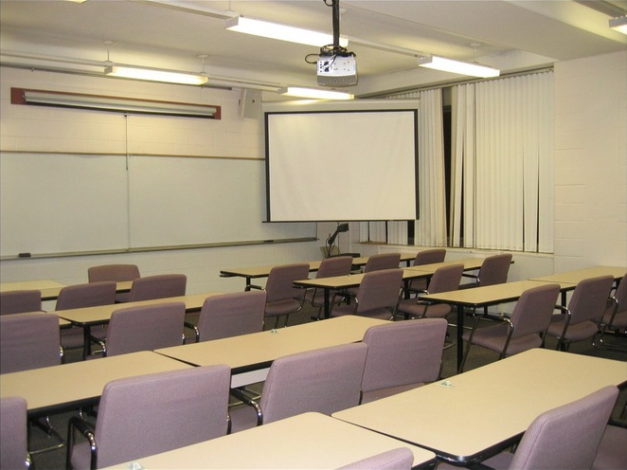
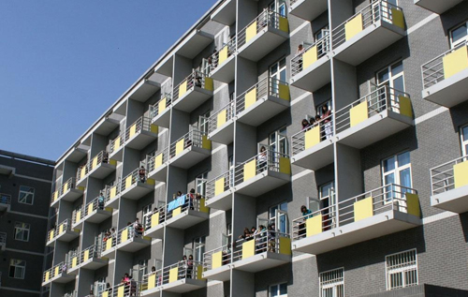
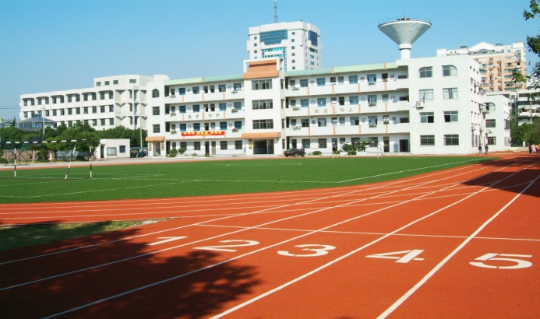

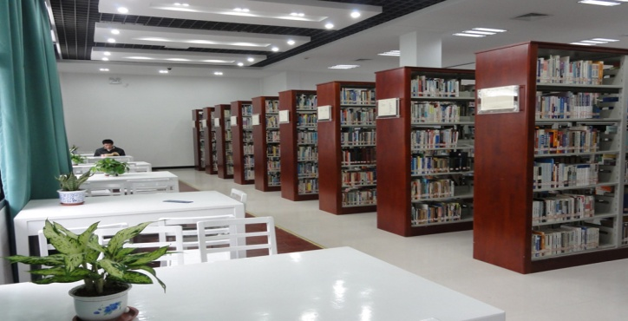
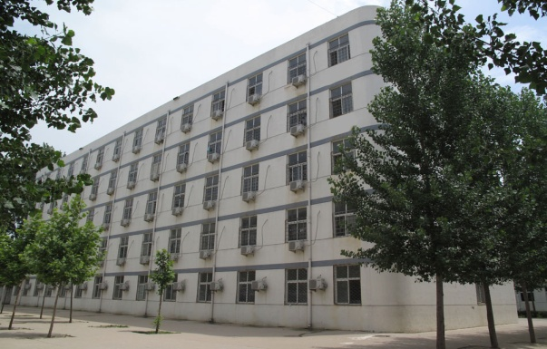

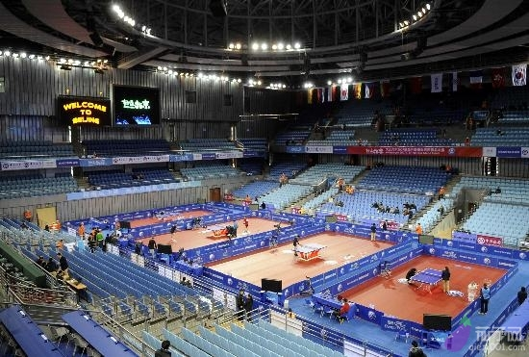
全场景WIFI覆盖，按需选择，覆盖最佳
教室、办公、图书馆场景
宿舍场景
校园室外场景
高密场景
教室
宿舍
操场
报告厅
图书馆
公寓
校园
体育馆
部署方案
室内AP通过壁挂、吸顶、放置方式部署
方案特点
施工方便，成本低
交付周期短
部署美观
部署方案
敏捷分布式AP部署（推荐）
面板AP部署（推荐）
方案特点
根据场景灵活选择覆盖方案
无线信号覆盖效果好
可满足单用户2~4Mbps带宽需求
部署方案
室外AP抱杆或挂墙安装，定向或全向无线覆盖
方案特点
IP67防尘防水等级
全内置防雷器件，防护高
免螺丝安装，高效部署
部署方案
采用室内AP+小角度定向天线覆盖
方案特点
抗干扰能力强
HD Boost高密加速，体验强
多用户接入，可满足单用户2~4Mbps带宽需求
Notes:
华为无线校园覆盖方案可应对高校多样化的场景，按需选择
针对教室，办公楼等半开放场景，推荐采用室内放装式AP覆盖，安装方式多样：壁挂、吸顶、放置等，部署美观，施工方便。
针对宿舍场景优先推荐采用华为创新的敏捷分布式AP部署，一个AP可覆盖24个宿舍(下面有详细介绍），具备无线信号覆盖质量最佳，无线接入性能最高。
针对室外场景如操场，推荐采用华为工业级室外AP8030DN/AP8130DN，可抱杆或挂墙安装，定向或全向无线覆盖区域，具备IP67防尘防水等级，全内置防雷器件，无需额外购买安装防雷器件。
针对报告厅，体育馆等室内用户密集场景，推荐采用室内室内AP+小角度定向天线覆盖, 可最大的降低干扰提升性能。
所有的AP都要求支持11ac制式，
10人以下的办公室部署面板式双频双流AP：AP20330DN,
10人以上的办公室都要求部署双频双流的放桩式AP：AP4030DN
教室及其他需要高密接入的场景都部署双频三流的高密接入AP：AP5030DN/AP4030TN(教室场景)
室外无线部署暂不考虑。

Slide 23

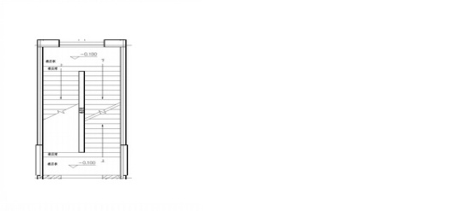


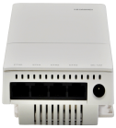

敏捷分布式最佳WIFI覆盖，增强学生宿舍上网体验
双频双流覆盖24个宿舍
集面板AP和智分AP优势于一体
  与面板AP优势对比
  射频模块统一由中心AP控制，用户漫游体验更加迅速
  管理节点数减少为面板AP 1/24，只对中心AP管理
  成本降低，只对中心AP授权，AP license数量大大减少，
  与智分AP优势对比
  射频模块布放宿舍内部，信号覆盖效果强，美观，易安装
  射频模块通过网线与中心AP互联，不会存在智分馈线拉远信号衰减的问题，拉远覆盖距离最大100m
  射频模块独立覆盖一个房间，单房间无线接入性能高达1.167Gbps，相比智分是多个房间共享一个射频带宽
宿舍
宿舍
宿舍
宿舍
楼道走廊
AD9430DN-24
宿舍
宿舍
宿舍
弱电机房
远端接入单元:R240D
安装灵活，可吸顶、挂壁或面板部署
利用已布网线，无需损坏建筑原有结构
2.4GHz+5GHz
中心AP:AD9430DN-24
连接远端接入单元，提供PoE供电
管理远端远端接入单元及其业务处理
Notes:
华为创新敏捷分布式覆盖方案为高校宿舍区专门定制，采用一台中心AP9430DN外接24个远端接入单元R240D可以双频双流覆盖24个宿舍，远端接入单元R240D统一采用POE供电，R240D部署于宿舍内，可通过吸顶、挂壁或面板安装，利用墙体内已布网线，无需损坏建筑原有结构，24个远端接入单元统一由中心AP9430DN配置管理，大大减少配置工作量。
敏捷分布式AP集面板AP和智分AP优势于一体
与面板AP优势对比
射频模块统一由中心AP控制，用户漫游体验更加迅速
配置管理节点数减少为面板AP 1/24，只对中心AP管理
成本降低，只对中心AP授权，AP license数量大大减少，
与智分AP优势对比
射频模块布放宿舍内部，信号覆盖效果强，美观，易安装
射频模块通过网线与中心AP互联，不会存在智分馈线拉远信号衰减的问题，拉远覆盖距离最大100m
射频模块独立覆盖一个房间，单房间无线接入性能高达1.167Gbps，相比智分是多个房间共享一个射频带宽
10人以下的办公室部署面板式双频双流AP：AP20330DN,
10人以上的办公室都要求部署双频双流的放桩式AP：AP4030DN
教室及其他需要高密接入的场景都部署双频三流的高密接入AP：AP5030DN/AP4030TN(教室场景)
室外无线部署暂不考虑。

Slide 24

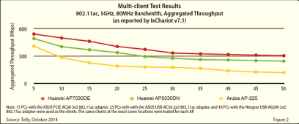
报告厅、体育馆：创新高密覆盖，用户极速体验
报告厅、体育馆场景
华为室内高密解决方案
场景特点：
建筑特点：人员集中，易干扰
业务特点：性能要求高
AP4050DN-HD
独家内置小角度天线
  业界唯一内置30°小角度定向天线室内AP，相互干扰小，有效部署更多AP
  安装简单，无需馈线外接天线
业界方案
  室外AP+外置小角度定向天线：天线尺寸大，成本高，安装不方便
  室内AP+内置天线：360°全向覆盖，AP数量多则干扰不可控，用户体验差
  AP多用户性能低
多用户性能高
  AP多用户性能2~3倍业界水平
  相同用户数需求，可提供更高单用户带宽；
  相同带宽需求，可支持更多并发用户
  多用户测试：单AP/50个用户
Notes:
学术报告厅、体育馆通常能容纳几百人到上千人不等，无线用户密集，受限于单AP的接入能力（单AP最佳接入用户50~60人)，AP部署数量相对较多。针对这类场景如果采用传统的全向覆盖方式，由于空间有限，AP数量又较多，AP之间的干扰会很严重，特别是2.4 G上只有3个非重叠信道。
WIFI干扰严重则会导致业务丢包严重，网页打不开，手机应用无法使用的情况。华为充分考虑到学校报告厅，体育馆这类高密场景设计，独家推出了内置30°小角度定向天线的AP款型，信号覆盖范围得到准确控制，有效降低无线系统内的干扰，AP多用户的接入性能比业界提升2-3倍。

Slide 25





灵活和性能兼得： SDR & 三射频创新融合
软件定义射频 (SDR)
三射频，2.5G高速率
射频定义
定位精度
并发性能
Radio 2
Radio 1
2.4/5G
软件定义
频率/功能
定位精度
华为
100个
整机性能
华为
软件定义
华为
<3m
高
灵
准
定位/桥接
软件定义
业界
固定
业界
>5m
业界
60个
Radio 3
AP 4030TN
Notes:
学术报告厅、体育馆通常能容纳几百人到上千人不等，无线用户密集，受限于单AP的接入能力（单AP最佳接入用户50~60人)，AP部署数量相对较多。针对这类场景如果采用传统的全向覆盖方式，由于空间有限，AP数量又较多，AP之间的干扰会很严重，特别是2.4 G上只有3个非重叠信道。
WIFI干扰严重则会导致业务丢包严重，网页打不开，手机应用无法使用的情况。华为充分考虑到学校报告厅，体育馆这类高密场景设计，独家推出了内置30°小角度定向天线的AP款型，信号覆盖范围得到准确控制，有效降低无线系统内的干扰，AP多用户的接入性能比业界提升2-3倍。

Slide 26


物联网全扩展方案，快速实现增值
物联网全扩展方案
物联网AP 4050DN-E
AC
RFID插卡
PoE
交换机
RFID插卡
应用
服务器
PoE
ZigBee插卡
RFID /ZigBee物联网模块
内置蓝牙 1m 距离高精度定位
3个物联网槽位 Zigbee、RFID等功能扩展
WLAN和物联网
RFID、ZigBee、蓝牙等技术相结合
PoE out 150m供电和级联部署
Notes:
学术报告厅、体育馆通常能容纳几百人到上千人不等，无线用户密集，受限于单AP的接入能力（单AP最佳接入用户50~60人)，AP部署数量相对较多。针对这类场景如果采用传统的全向覆盖方式，由于空间有限，AP数量又较多，AP之间的干扰会很严重，特别是2.4 G上只有3个非重叠信道。
WIFI干扰严重则会导致业务丢包严重，网页打不开，手机应用无法使用的情况。华为充分考虑到学校报告厅，体育馆这类高密场景设计，独家推出了内置30°小角度定向天线的AP款型，信号覆盖范围得到准确控制，有效降低无线系统内的干扰，AP多用户的接入性能比业界提升2-3倍。

Slide 27
目录
3
华为高教无线WLAN详细方案说明
华为高教无线WLAN网络架构总览
华为高教无线WLAN典型覆盖方案
华为高教无线WLAN认证方案
华为高教无线WLAN安全可靠方案
华为高教无线WLAN极速高密方案
华为高教无线WLAN管理运维方案

Slide 28







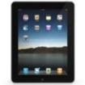


多种安全认证方案
外网
教育网
认证方法 | 安全协议 | 安全性 | 灵活度 | 维护成本 | 适用场景
MAC 认证 | Open System | 低 | 高 | 低 | 教学网络 图书馆系统 文献检索网络
 | WEP/WPA/WPA2+PSK | 低 | 高 | 低 | 学生宿舍
Portal 认证 | Open System | 低 | 高 | 低 | 教学网络 图书馆系统 文献检索网络
 | WEP/WPA/WPA2+PSK | 高 | 高 | 低 | 外部访客 学生宿舍
802.1x认证 | WEP/WPA/WPA2 | 高 | 高 | 高 | 行政办公网络 重点科研网络 重点实验室
校园网
Agile Controller
AC
无线控制器
eSight网管
AP
AP
AP
AP
图书馆
教室
学生宿舍
体育馆
多种认证和加密技术，保证WiFi终端安全接入，从源头上消除安全威胁；无线网络的安全达到与有线网络同样的安全等级。

Slide 29
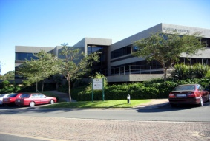

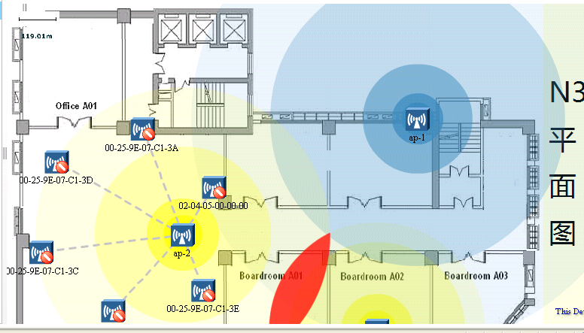











校园有线无线一体化认证及用户管理
CERNET
Internet
  敏捷交换机融合AC功能
  “AC管理AP”的优秀实践应用到“核心交换机管理接入交换机”上
S12700
S12700
有线无线融合
核心层
AC Inside
AC Inside
  快速配置：
  开局接入交换机和AP的“零配置”
  首款T-bit AC的核心交换机
CSS2
接入层
无线管理
S7700
S5700
S5700
  用户管理
  有线无线用户统一认证、授权和计费
  AP下用户、流整机可管理4K AP，64K用户
  量、报表等信息
S5700
AP
AP
AP
AP
用户管理
教学/办公区
宿舍
公共区域

Slide 30






无线漫游：保证业务流量不中断，打造“无缝校园”
无缝漫游，业务不中断
室内AP
室内AP
室外AP
AC内二、三层快速漫游
AC间二、三层无缝漫游
室内、室外无缝漫游
满足不同转发模式下用户漫游需求
50ms快速切换，业务不中断，用户无需重新认证
满足不同转发模式下用户漫游需求
50ms~200ms无缝切换，业务不中断，用户无需重新认证
室内，室外无缝漫游
专业网规实现园区无线漫游

Slide 31
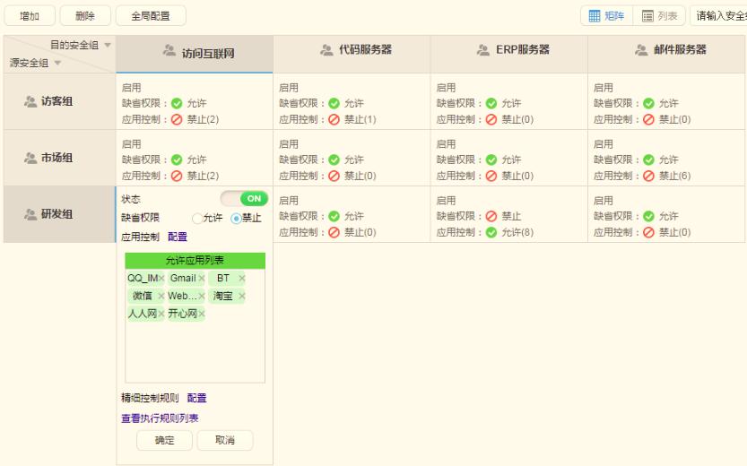

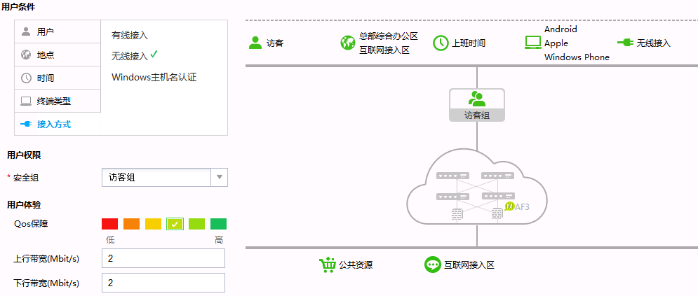
业务随行：用自然语言可视化定义校园策略
基于自然语言的配置，所见即所得
①策略定义下发同步
WAN/Internet
① 用户组规划
② 资源组规划
数据中心
Agile
Controller
③用户发起业务流，业务流到达认证交换机。交换机检测源组/目的组，执行组间策略
③ 访问策略/应用策略
User：李老师
GroupID： 10
IP ：XXXX
Where
When
What/Whose
敏捷交换机
Who
How
②用户上线认证，认证交换机向Controller请求用户所在组，将新用户加入用户组
QOS体验保障
带宽
访问授权
学校老师
有线接入
在校学生
有线/wifi接入
访客
WIFI接入
5W1H全情景感知与精细化策略管控
Notes:
无线校园网建设完成，师生可以在校园内自由自在移动，在移动中不管采用何种终端，均可随时随地的接入无线网络访问所需业务资源，因此为了能够满足移动化的需求，对用户管理不能够再按照传统的基于IP地址的管理，用户与IP地址需要进行解耦，且对用户的策略也无法在接入层设备固定配置来控制。
华为因此推出了业务随行的解决方案：
华为基于SDN理念在校园网中引导Agile Controller敏捷园区大脑，所有的用户账号、策略定位均可统一在这个大脑中定义。而定义的方式则是人机界面，自然语言矩阵式定义，浅显易用，使用方便。用户定义的维度则按照5W1H方式，可实现全情景感知和精细化的策略管控。
当师生在校园内某个地方通过有线或无线方式接入到网络时，用户会接收到一个认证请求，用户输入自己的账号后，由敏捷核心交换机向园区大脑Agile Controller发起用户身份识别和用户组识别，Agile Controller基于先前自然语言定义好的用户组和资源组的策略向敏捷交换机授权精细化的访问控制策略。
当用户发起新的业务流经过核心敏捷交换机时，敏捷交换机根据用户的策略进行精细化的业务管控。

Slide 32
目录
3
华为高教无线WLAN详细方案说明
华为高教无线WLAN网络架构总览
华为高教无线WLAN典型覆盖方案
华为高教无线WLAN认证方案
华为高教无线WLAN安全可靠方案
华为高教无线WLAN极速高密方案
华为高教无线WLAN管理运维方案

Slide 33























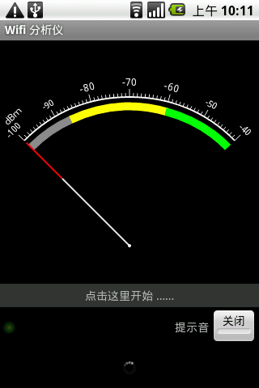
融合增强网络安全可靠性
终端认证/授权/计费
频谱分析
DTLS
IPsec
终端类型识别
WAN
无线控制器
Rogue设备
识别反制
CAPWAP
无线接入点
eSight
WIDS/WIPS
数据窃取
高规格硬件指标
无线侧安全防范
数据保护备份
多样认证接入方案
内置防雷单元，5KA防护能力
IP67高防尘、防水标准
宽泛的工作温度范围
  非WIFI设备频谱分析
  WIDS/WIPS
  无线攻击检测
  Rogue设备识别反制
  DTLS实时加密保护
  标准CAPWAP无线隧道协议
  AC1+1热备、N+1备份
  AC上行Ipsec隧道
  MAC/802.1X/Portal等多种接入控制方式
  Portal＋MAC混合认证
Notes:
修改小错误

Slide 34

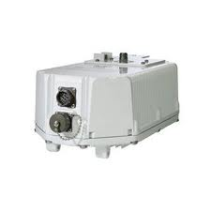

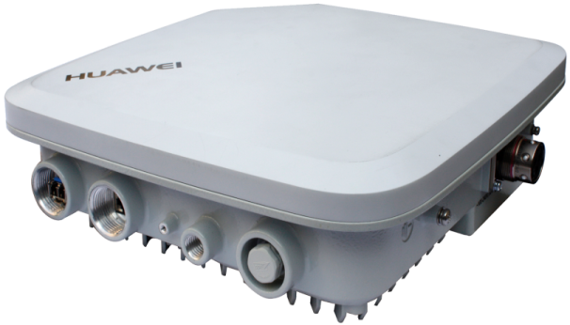

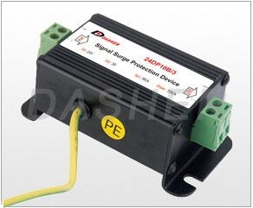




室外AP高防护规格，环境适应能力突出
全内置防雷器，天馈防雷5KA
=
+
+
+
客户价值
普通室外AP
4个天馈口防雷器（5KA）
网口防雷器（1.5KV）
交流电源防雷器（20KA）
内置防护器件，满足室外恶劣环境，设计架构业界领先
减少工程辅料，降低工程成本
  简化安装操作，缩短工程周期
Huawei 室外AP
华为AP满足各种严酷环境要求，以高稳定性与可靠性服务企业网客户
防护等级IP67，全金属外壳
耐高低温-40~60度，内置加热板
遵循IP67，完全阻止灰尘进入
0%～100%（非凝结）
遵循IP67，不惧雨淋
耐60 ℃ 高温
零下40 ℃可正常
启动与工作

Slide 35



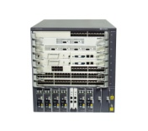



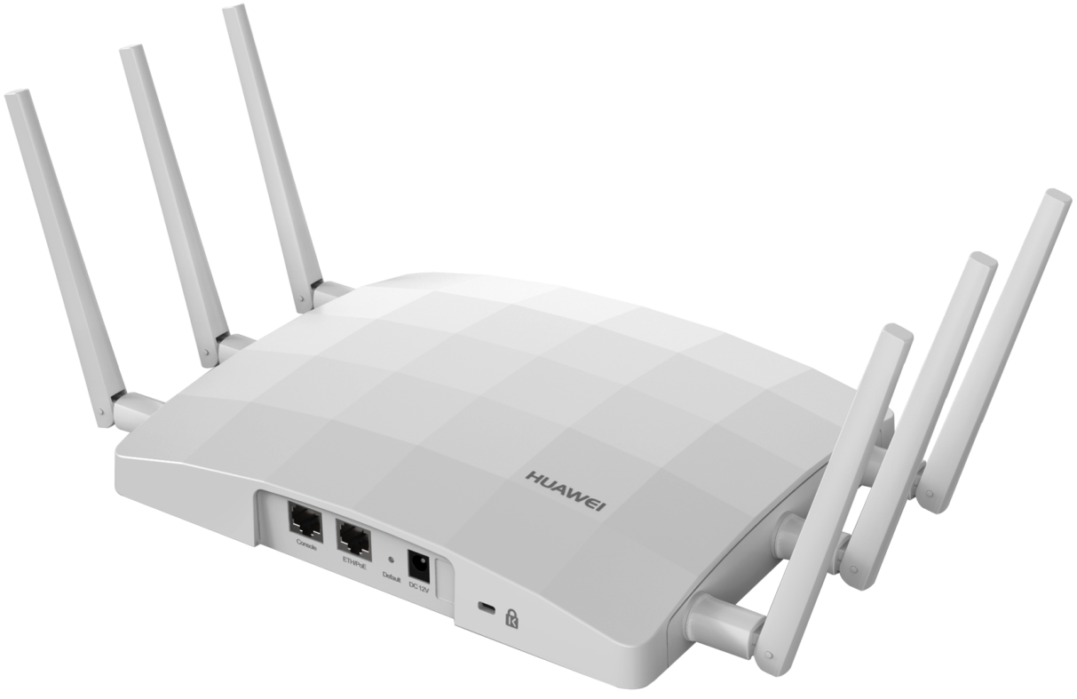


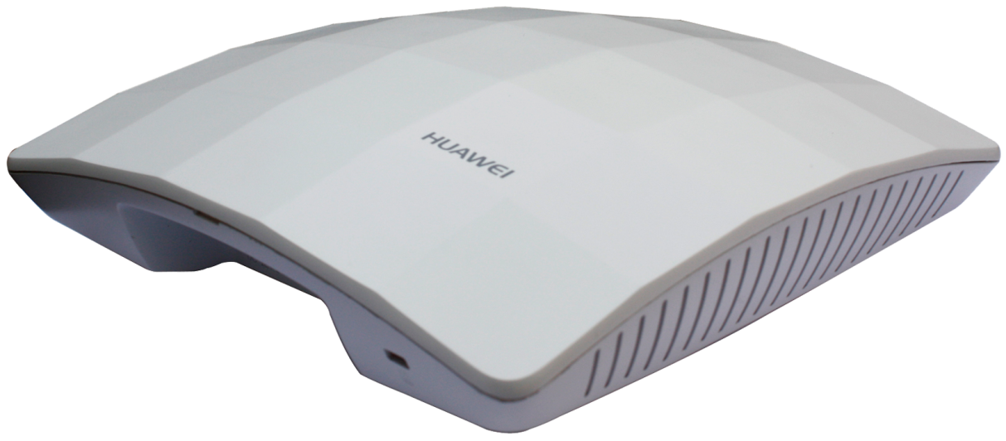
AC 1+1热备，解决AC单点故障问题
AC（主）
网管、AAA、Portal
VPN
AC（备）
Internet
AC双链路上行备份组网
客户问题：
很多校园会部署两台AC产品，作为冗余备份保护。而备份切换的时间和方式，直接关系到用户的业务体验和流量数据保护。
应用场景：
校园教学管理系统；
校园行政办公系统；
校园图书管理系统；
重要数据传输备份，接入汇聚关键节点备份；
关键特性：
AC1+1热备，AC间独特心跳设计
CAPWAP控制通道备份
双链路上行组网
客户价值:
AC切换过程用户业务零中断；
两台AC互为主备，最大程度上保证AC可靠性；
解决AC单点故障问题，确保数据可靠传输；
Notes:
是否双归或者是否Load Balance需要根据具体的业务特点而定，

Slide 36
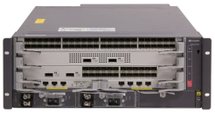













业务断链续航保持，解决转发链路故障问题
CAPWAP控制隧道
应用场景
学校社团、公会等小型组织；
资金有限、无法购置双AC备份的小型无线网络；
业务续航
本地转发模式下AP的CAPWAP隧道中断后，业务续航模式保证在线用户业务转发不中断，且允许新用户上线；
断链后新用户上线功能在无线侧安全策略为开放系统认证、共享密钥认证（WEP）和WPA/WPA2时生效
客户价值
校园数据中心机房的AC掉电或异常时，对校内网或教育网等开放性网络，师生可以保持正常使用；
保证用户数据转发不中断，提升业务可靠性。
Internet
用户业务通道
框式AC
S12700/S9700/S7700 ACU2
大容量盒式AC
AC6605
POE交换机
小容量盒式AC
AC6005
POE 交换机
图书馆
图书馆
教学楼
Notes:
AP在业务智能续航模式下，若遇到CAPWAP隧道中断、AC故障、控制链路错误等问题时，AP可进入半自治，继续对终端业务数据进行智能转发，业务不中断，保障用户体验。
WLAN使用的安全策略为开放系统认证、共享密钥认证和WPA/WPA2时，断链后的AP允许新用户
在故障恢复后，可自动回复AC托管模式。

Slide 37


无线攻击防御，反制网络攻击
非法AP识别反制
非法终端识别反制
使用Rogue AP MAC地址发送假广播解除认证帧、以及单播解除认证帧，阻止无线用户和Rogue AP建立链接
使用Rogue Client的BSSID、MAC地址发送假单播解除认证帧进行反制，阻止Rogue终端接入AP
Rogue AP
用户
Rogue 终端
假解除认证帧
假解除认证帧
监听无线报文
反制设备
黑名单
使用Ad-Hoc的BSSID、MAC地址发送假的单播解除认证帧进行反制，阻止Ad-Hoc链接的建立
Ad-Hoc网络识别反制
无线网桥识别
假解除认证帧
识别无线网桥链路及WDS网络
Ad-Hoc
无线网桥
Notes:
对Rogue AP的反制功能：监测AP通过使用Rogue AP设备的地址发送假的广播解除认证帧来对Rogue AP设备进行反制，抑制合法用户和非法AP建立链接。
对Rogue Client、Ad hoc设备的反制功能：监测AP通过使用Rogue Client、Ad hoc设备的BSSID、MAC地址发送假的单播解除认证帧进行反制。对指定非法Client的反制功能，同时提供防止合法Client接入到非法AP的功能。
监测AP根据自身的探测模式对Rogue设备的信道进行周期性反制。

Slide 38
目录
3
华为高教无线WLAN详细方案说明
华为高教无线WLAN网络架构总览
华为高教无线WLAN典型覆盖方案
华为高教无线WLAN认证方案
华为高教无线WLAN安全可靠方案
华为高教无线WLAN极速高密方案
华为高教无线WLAN管理运维方案

Slide 39

创新极速高密方案
多用户冲突控制
低速/信号终端接入/下线控制
多用户CAC调度优化
Airtime公平时间调度+Qos联动
HD Boost
高密加速
动态信息调整
动态负载均衡
动态功率控制
非法设备干扰调优
Auto Radio
动态射频优化
便携网规，部署方便
定向小角度天线精准覆盖
场强仿真，干扰可估
严格测试，验收有据
智能
网规工具

Slide 40


High Density Boost –高密加速
低信号终端
接入控制
低信号终端
下线控制
多用户
冲突控制
多用户
CAC调度
Airtime公平时间调度
Qos+ Airtime调度
语音
STA1
STA2
STA1
STA2
相同发送时间
视频
STA3
STA4
最佳竞争窗口
STA3
STA4
AP
150
Mbps
450
Mbps
300
Mbps
数据
STA5
STA6
高于信号强度门限
STA1
STA4
STA6
高于信号强度门限
低于信号强度门限
AP
其它
保持合理窗口间隙
低于信号强度门限
STA5
STA6
速率高的用户
发送更多报文
STA7
强制下线
AP
不允许接入
限制低速终端接入，提升空口效率
低速终端自动限制下线，提升空口效率
调整终端竞争窗口，降低冲突,提升传输效率
整网漫游资源协同，保持合理AP利用率
让用户公平的共享无线，传输更多数据
无线Qos调度，重要业务先行

Slide 41




Auto Radio-自动射频调优
动态信道调整
动态功率调整
非法设备干扰调优
动态负载均衡
AP1
低覆盖范围
高覆盖范围
非Wi-Fi干扰源
5G优先
接入
2.4G
信道1
AP2
AP
5G
AP
AP频间
负载均衡
AP3
信道6
信道/功率
自动调整
2.4G
5G
低功率发送
信道11
AP间
负载均衡
AP1
AP2
高功率发送
Rogue AP
自动信道部署，缩短部署时间，灵活应对网络变化
自动调整发射功率，规避干扰，填补覆盖盲区
非法设备自动检测，自动优化无线参数，规避干扰
平衡AP内和AP间接入资源，提升整体网络性能

Slide 42
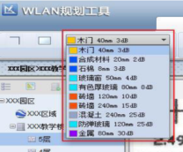

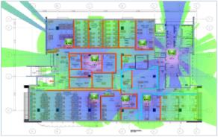
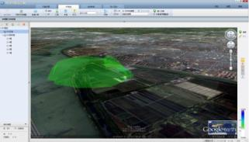
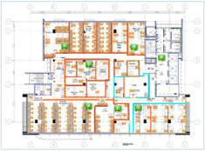

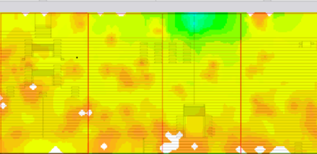
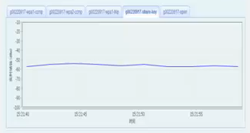
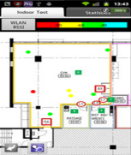
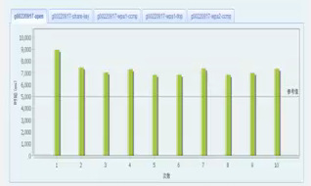
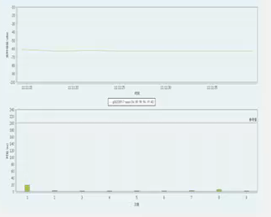
智能网规，高密部署无忧
障碍物自定义
一键自动AP布放
售前AP计算器
室内场强覆盖仿真
室外3D覆盖仿真
合理规划，精确部署
验证部署，提升网络质量
场强信噪比测试
定向天线，AP精准覆盖，降低同频干扰
接入测试
漫游测试
一键化性能测试
Notes:
左上角是便携式网络规划工具的功能，
左下角也是便携式网络规划工具的功能，室外3D仿真是新出的功能，重点强调。
右上角是手持式测试工具的功能，目前我们两个版本，一个是手机版，一个是pad版。主要是打点测试功能。
右下角 是便携式网络测试工具的功能，主要是一键式网络性能测试。

Slide 43
目录
3
华为高教无线WLAN详细方案说明
华为高教无线WLAN网络架构总览
华为高教无线WLAN典型覆盖方案
华为高教无线WLAN认证方案
华为高教无线WLAN安全可靠方案
华为高教无线WLAN极速高密方案
华为高教无线WLAN管理运维方案

Slide 44
eSight WLAN全生命周期管理解决方案
简单规划，所见即所得
  数量、位置、走线自动规划
  可视化、可预测、无盲区
  扩容调整，有据可依
  三步配置，业务快速开通
  矩阵式配置
  预制业务模板
  模板预制经验值
端到端一键诊断
三步开通业务
360°监控
可视规划
☺
  端到端、一键式故障诊断
  淘宝式搜素
  融合“用户+有线+无线”，快速定界故障点
  基于用户体验的360度网络监控
  基于用于体验的
  从整体到局部，层层钻取
  Android手机App移动化网络运维

Slide 45
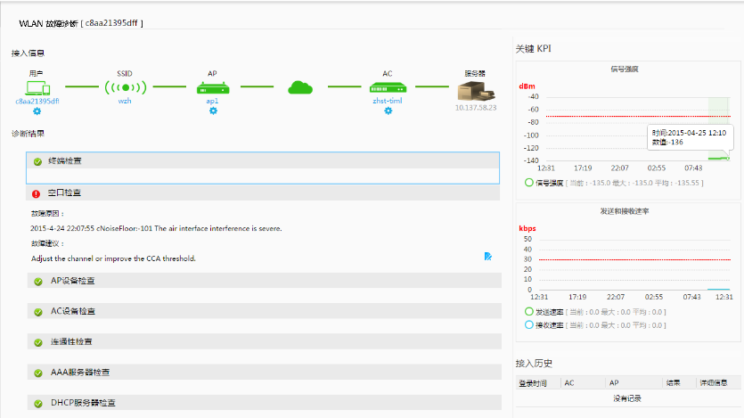

快速排障：网络故障快速定位，并给出解决建议
业务部署
故障诊断
日常监控
规划设计
用户报障
空口干扰严重
KPI查看
用户无法正常接入，终端工具检测终端无问题,用户无法解决, 申报故障
  呈现连接关系，并从终端、空口、AP、AC、连通性、AAA、DHCP维度诊断故障并给出修复建议
  提供关键KPI信息查看和诊断工具

Slide 46
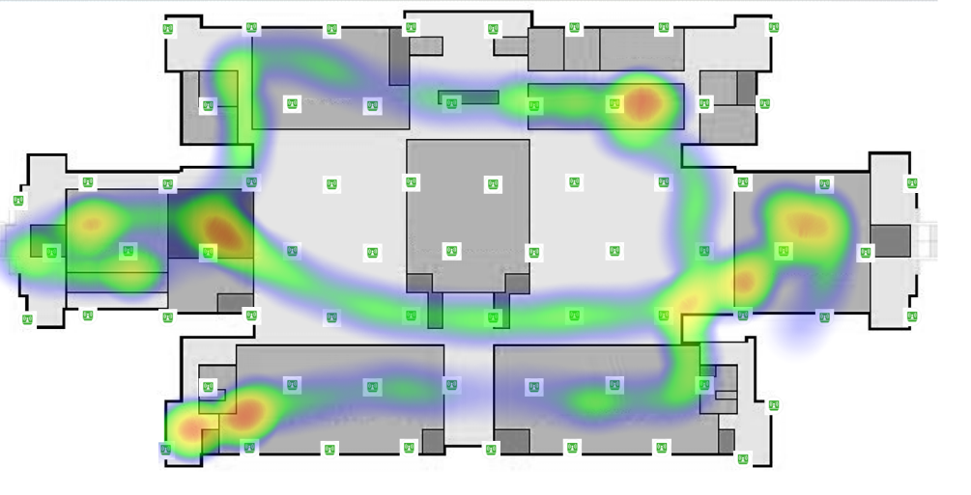
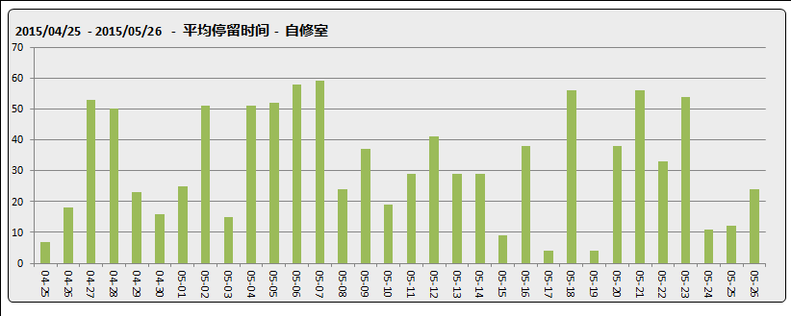
基于定位的数据分析
无线定位
非法设备、干扰源定位
终端定位
  热敏图反映终端分布情况
  基于区域的平均停留时间，反映吸引力
  基于区域的终端数，反映人流量
  可支持2000 AP, 24000客户端同时定位
基于HTTPS协议的RESTFUL API北向接口，为第三方应用系统提供终端位置

Slide 47














eSight Mobile打造WLAN网络新体验
现场巡检，实地感知用户体验，指导优化
运维终端体验质量
接收速率
0.1Kbps
5G频段
接收速率低，其他正常
优化建议：调整AP信道或者功率
用户报障，一键式诊断
g00262872
用户
AP
交换机
AC
AAA
根据用户名、MAC地址等进行搜索
端到端故障诊断
查看用户日志，进一步确定用户的问题是否解决
故障原因和排障建议
从整体到局部的360度监控
区域用户体验
关联成功率低的根因指标
排障建议：调整AP工作信道、移除干扰源
Notes:
eSight Mobile可安装于手机，可安装于安卓/IOS系统，让您随时随地掌控网络，7x24小时 移动运维，保障WLAN网络良好稳定运行
1. 通过eSight Mobile 进行现场巡检，实地感知用户体验，实现主动运维，提前识别网络问题，指导优化，将网络质量风险解决在客户报障之前
2. 通过eSight Mobile进行快速排障，当用户报障时，通过搜索快速查找定位，从用户到AP到AC，再到AAA等服务器的全链路端到端故障诊断，一键式诊断让您第一时间快速定位解决问题
3. 通过eSight Mobile进行WLAN网络从整体到局部的360度监控，全方位感知网络健康度，问题出现时，层层钻取分析根因，并提供具体的排障建议，保障WLAN网络良好稳定运行

Slide 48
目录
1
华为WLAN发展历程
2
高教无线需求理解
3
详细方案说明
4
案例介绍

Slide 49
部分教育行业案例
中国 清华大学校园无线覆盖
中国 武汉大学学生宿舍区无线覆盖
中国 南京大学无线校园网项目
中国 华中科技大学校园无线覆盖
中国 南开大学新校区WLAN项目
中国 东南大学校园网项目
中国 西南民族大学校园网项目
中国 云南大学全校无线覆盖
中国 中国科技大学WLAN项目
中国 中国人民解放军第三军医大学WLAN项目
中国 西交利物浦大学WLAN项目
中国 安徽农业大学WLAN项目
中国 广州医科大学WLAN改造项目
中国 河南大学校园有线无线网络项目
中国 北京航空航天大学沙河校区网络改造项目
中国 北京林业大学核心网络改造项目
中国 南京航空航天大学无线网络项目
中国 贵州大学明德学院校园网项目
中国 北京师范大学福清附属学校网络项目
中国 香港中文大学无线校园网项目
中国 山东财经大学无线校园项目
中国 上海中医药大学无线覆盖
中国 东方慧湖智能无线承载项目
中国 中国海洋大学学术交流中心无线项目
中国 广东嘉应大学WLAN项目
中国 河南财经政法大学校园无线覆盖
中国 华中农业大学无线覆盖项目
中国 西南大学荣昌校区图书馆项目
。。。。。。。。。

Slide 50

让网络更敏捷地为业务服务

Slide 51
华为WLAN Key Message：高密Wi-Fi方案
业界最高密Wi-Fi覆盖方案
支撑点1
  场景定制方案
  场景定制产品
  1. 音乐厅、礼堂：智能高密天线AP4050DN-HD：智能高密天线降低AP间干扰，用户并发率提升50%，安装时间节省80%。
  价值支撑：相比友商全向天线AP，用户并发率从23%提升至36%（见备注）；相比友商AP+外置天线方案，安装时间从4.4小时降至0.8小时。
  2. 大型体育场馆：业界首创双5G AP8130DN：支持SDR技术，2.4G可切换为5G；双5G模式可支持100用户并发接入，可节约40%的AP
  价值支撑： 相比友商2.4/5双频AP，双5G覆盖时，整机并发用户数从60提升至100（单射频支持50用户并发）；以600并发用户覆盖为例，传统2.4/5G双频AP需求10个，双5G AP需求为6个，可节省40%的AP。
  3. 电子课堂、阶梯教室：软件定义射频 AP4030TN，支持SDR技术，三射频覆盖，可支持100用户并发接入，单用户带宽4M
  价值支撑：相对H3C方案多1路射频可切换，提供两路支持SDR射频；相对友商传统2.4/5双频AP，三射频覆盖时，并发用户数从60提升至100，单用户平均带宽可达4Mbps。
支撑点2
  专业网规工具
专业勘测工具：视频化多维度数据采集和障碍评估，数据1秒导入网规工具，无需格式转换
专业网规工具：一键自动AP布放，可视化场强覆盖仿真，规划部署效率提升30%;图形化规划报告，指导工程施工，建设周期缩短30%
专业验收工具：一键化自动测试验收，简化测试流程，降低验收成本
支撑点3
  20+场馆经验
  成功交付经验：全球已交付20+知名场馆；BVB(8万人)、鸟巢(8万人)，Ajax(5万人)，北京工体(6万人)，北京南站（1万人）
  专业网络设计：提供基于20+场馆项目提炼的用户容量和信道模型设计服务
  定制部署方案：提供基于场馆建筑环境的网络设备安装、防火、防暴力和防袭击方案
关键技术
SDR（Soft Defined Radio）技术：通过软件定义AP射频的工作频率（2.4G或5G）或软件功能（无线定位/无线桥接）
内置智能高密天线：华为专利，缝隙耦合天线技术，降低信号干扰，提升用户并发率，方便安装节约时间及成本。
网规工具：华为是业界首个自研网规工具的厂家，基于数万项目数据开发的仿真数据，真实度高。
Notes:
备注：智能高密天线AP4050DN-HD，在挂高10米的情况下，地面覆盖半径为6.5M（覆盖面积约132平方米），全向天线AP覆盖半径为8米（覆盖面积约为201平方米），以1人/平米计算，全向天线并发率为23%（48/201），定向天线并发率为36%（48/132）。

Slide 52
华为WLAN Key Message：敏捷分布式Wi-Fi方案
首创分布式Wi-Fi架构，“0”死角，简管理， “0”漫游，自组网
支撑点1
分布式架构，转发控制分离，性能提升20%
  客户价值：敏捷分布式创新架构，转发和控制分离，远端接入单元专职处理无线数据，无线性能提升20%
  价值支撑：相比Cisco/Aruba放装AP，RRU业务处理模块减少2/3（只负责射频控制和空口管理），无线性能提升20%。
支撑点2
灵活入室部署，覆盖“0”死角
  客户价值：远端接入单元R240D和R230D支持86盒/吸顶/挂墙入室灵活安装，覆盖零死角
  价值支撑：相比Cisco/Aruba放装AP，入室覆盖信号强度高性能强，单房间用户容量从8个提升至20个，单用户带宽从5M提升到15M
支撑点3
远端接入单元免管理，弹性扩展，节省90%+管理成本
  客户价值：AC只管理/配置中心AP，远端接入单元免管理免配置免License；中心AP可通过交换机扩展一倍的RRU，进一步减少管理节点。
  AD9430DN – 12：直连管理12个RRU，通过交换机扩容管理24个；AD9430DN – 24直连管理24个RRU，通过交换机扩展管理48个；无需新增license。
  价值支撑：相比Cisco/Aruba放装方案，覆盖1W个房间管理节点由2500+（单放装AP覆盖四个房间）减至200+（9430DN-24扩容后）
支撑点4
首创无漫游架构，终端“0”漫游
  客户价值：中心AP分配唯一网络标识（BSSID），创建独立的私有漫游域，不触发重新关联和认证，用户零切换，业务零丢包
  价值支撑：相比Cisco/Aruba漫游方案， 漫游时间从200ms减低至0ms，漫游过程中“0”丢包，业务无中断。
支撑点5
支持自组网，低成本实现快速网络部署
  客户价值：中心AP配置简单，可和RRU协同快速组建小型无线网络，节省AC/网管购置成本。
  价值支撑：中心AP在自组网模式下，只需四步三分钟快速完成配置，RRU上电后即插即用；无需同步购置AC和网管，节省建网成本。
关键产品
  Central AP - 中心AP(AD9430DN-24,AD9430DN-12)
  Remote Radio Unit(RRU)- 远端接入单元(R240D,R230D)
Notes:
敏捷分布式创新多级架构，信号无需穿墙，性能提升20%。管理节点归一，管理开销减少90%

Slide 53
华为WLAN Key Message：有线无线深度融合
KM :有线无线深度融合，1张网络， 1台设备，1种策略，用户一致体验
支撑点1
融合转发，有线无线流量统一转发，性能无瓶颈
  客户价值：业界性能最强Tbit随板AC，无线用户带宽不再是瓶颈
  价值支撑:
敏捷交换机通过编程实现AC功能，有线无线流量统一转发，整机无线转发性能可达Tbit ，性能无瓶颈
无需额外购买AC设备，节省槽位，节省投资
支撑点2
  融合管理，有线无线融合管理，一台“设备”管理一个园区
客户价值：园区虚拟 1 台设备，接入交换机和无线AP只是虚拟交换机的扩展端口，一台“设备”管理一个园区
价值支撑：
简化设备管理：1200+台（业界最大）有线无线设备虚拟为一台，只需一个网元
  简化业务配置：降低多协议应用下的网络配置、运行复杂度，提升网络可靠性
面向业务的网络：所有业务均在虚拟设备上配置，自动下发到接入设备集中管控，灵活调整
支撑点3
  融合策略，有线无线融合策略，用户一致体验
客户价值：敏捷交换机将有线无线认证网关和策略控制点归一，用户体验一致
  价值支撑：
  融合认证网关，有线无线用户统一认证
  统一策略控制点，用户、业务、精准管理
  策略联动按需执行，H-QosS实现精细化安全管控
关键技术
  敏捷交换机S12700，随板AC,SVF

